Slide 1
«Еколог-Юніор»
Біоіндикація екологічного стану водоймищ та річок.
Виконав:
Учень 8-А класу
КЗ «ХСШ №93»
Стуков Іван
Керівник: Компанійченко Світлана Леонідівна
Місце роботи та посада: КЗ «ХСШ № 93», вчитель хімії

Slide 2
Зміст.
1. Введення.
2. Біоіндикація якості води.
3. Біоіндикація за системою сапробності.
4. Евтрофікація водойм.
5. Вплив евтрофікації на біогеоценоз водойми.
6. Антропогенна евтрофікація.
7. Масове цвітіння макроводоростей в озері Байкал.
8. Методи захисту та відновлення поверхневих водоймищ.
9. Висновки.
10. Список використаних джерел.

Slide 3
1. Введення.
Антропогенний вплив на водне середовище, та забруднення багатьох водойм неочищеними або недостатньо очищеними промисловими і комунально-побутовими скидами спричиняють погіршення їх екологічних показників. Це призводить до виникнення порушень різного роду стану організмів, які переважно призводять до зниження їхньої життєздатності і елімінації зі складу популяції.

Slide 4
2. Біоіндикація якості води.
Біотестування дозво­ляє судити про стан води, що аналізується, біоіндикація — про стан екосистеми водойми. Для оцінки напрямку перебігу екологіч­них процесів у водоймі та розробки стратегії її оздоровлення необхідно проводити систематичні спостереження за її екологічним станом та станом якості води в ній, періодично визначаючи контрольні (індикаторні) показники. Терміном «моніторинг» (monitoring — контроль) визначають проведення заходів щодо безперервного спостереження, вимірювання та оцінки стану певного об'єкту. Біомоніторинг — це система пе­ріодичних спостережень за екологічним станом об'єкту шля­хом використання методів біоіндикації. Об'єктами біомоніторингу є біологічні системи та фактори, які впливають на них.

Slide 5
Біологічну індикацію широко використовують для оцінки ступеня забруднення навколишнього середовища, яке «усуває» з природних екологічних ніш нестійкі до факторів забруднення види рослин і тварин. Проте, за допомогою біоіндикації можна оцінити лише певний рівень якості води, її придатність до того чи іншого використання, але неможливо визначити концент­рацію окремого забруднювача, окремої хімічної речовини. Не­обхідно враховувати і те, що зміни видового складу гідробіон­тів та перебудова екосистеми у разі забруднення відбуваються поступово (якщо не йдеться про одночасне залпове сильне за­бруднення, в результаті якого біота просто відмирає). Точність біологічних методів залежить від багатьох факторів та не завжди буває високою, проте, якщо проводити визначення якості води за ними регулярно (вести моніторинг протягом тривалого часу), то використання навіть найпростіших методів біоіндикації дозволяє визначити, в який бік (погіршення чи поліпшення) змінюється якість води.
ІД методи дозволяють виявити результати довготривалого забруднення водойми, придатність водного середовища для життя того чи іншого ор­ганізму та можливості використання води у певних цілях.
Сьогодні розроблено і широко використовується ціла низ­ка підходів щодо біоіндикації якості води у природних водой­мах. Зупинимося лише на найважливіших.

Slide 6
3. Біоіндикація за системою сапробності.
Сапробність (заргоза — гниючий) — характеристика во­дойми, яка показує рівень її забруднення органічними речови­нами та продуктами їхнього розпаду.
Загальні принципи індикації ступеня забруднення водойм органічними речовинами за гідробіонтами розробили Р. Кольквітц і М. Марссон (1908), які запропонували поняття сапроб­ності. У подальшому цей підхід був розвинутий у роботах Р. Пантле та Г. Букка (упровадили кількісний індекс сапроб­ності, 5), М. Зелінкою і П. Марваном (поняття сапробної ва­лентності), X. Лібманном, В. Сладечеком (запропонували спи­ски водних організмів - індикаторів сапробності).
Різним ступеням забруднення водойми характерні різні фізико-хімічні властивості та комплекси органічних речовин, що створюють для мешканців водойм певні умови існування (різні види водних організмів виявляють неоднакову чутли­вість до вмісту у воді органічних речовин). Тому, якщо водой­ми від чистої до найбруднішої розділити на кілька класів, то для кожного із них можна визначити групу.

Slide 7
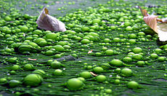
4. Евтрофікація водойм.
Евтрофікація - насичення водойм біогенними елементами, що супроводжується зростанням біологічної продуктивності водних басейнів. Евтрофікація може бути результатом як природного старіння водойми, так і антропогенних впливів. Основні хімічні елементи, що сприяють евтрофікації - фосфор і азот. У деяких випадках використовується термін «гіпертрофізація».
Евтрофним водоймам притаманні багата літоральна і субліторальна рослинність, рясний планктон. Незбалансована евтрофікація може призводити до бурхливого розвитку водоростей (цвітіння води) і появи у воді ціанобактерій, які в період цвітіння виділяють токсини (алкалоїди та низькомолекулярні пептиди), здатні викликати отруєння людей і тварин, а також призводить до дефіциту кисню, заморам риб і тварин. Цей процес можна пояснити малим проникненням сонячних променів углиб водойми і, як наслідок, відсутністю фотосинтезу у надонних рослин.

Slide 8
5. Вплив евтрофікації на біогеоценоз водойми.
У спрощеному вигляді процес евтрофікації має такі базові стадії:
У верхньому шарі води відбувається концентрація біогенних речовин, що провокує активний розвиток мікрофлори (перш за все, фітопланктон). Подібне зростання знижує прозорість води, глибина проникнення променів сонця зменшується, в результаті нестачі світла починається загибель придонних рослин. Процес відмирання донних водоростей тягне за собою загибель інших організмів, яким ці рослини формують місцепроживання або для яких вони є вищою ланкою в харчовому ланцюзі.
Від температурного режиму верхнього шару води залежить активність збільшення біомаси рослин (особливо водоростей). У нічний час фотосинтез в цих рослинах не відбувається, але активний процес дихання триває. Влітку, в передранкові години теплих днів, вміст кисню у верхніх горизонтах води падає і спостерігається загибель аеробних організмів, що населяють ці горизонти і вимогливих до вмісту кисню (так званий «літній замор»).

Slide 9
Відмерлі організми падають на дно водойми і розкладаються аеробними бактеріями. Однак донна рослинність, яка страждає від гіпоксії вже не в змозі забезпечувати виробництво кисню в належній мірі. А якщо врахувати, що загальна біопродуктивність евтрофних водойм збільшується, наростає дисбаланс між виробництвом і споживанням кисню в придонних горизонтах. Цей процес веде до загибелі вимогливої до кисню донної і придонному фауни. Подібне явище спостерігається взимку в мілководних замкнутих водоймах - т. зв. «Зимовий замор».
В донному грунті, позбавленому кисню, йде анаеробний розпад відмерлих організмів з утворенням таких сильних отрут, як феноли і сірководень, і такого потужного «парникового газу» (по своєму ефекту в цьому плані перевершує вуглекислий газ в 25 раз), як метан. В результаті процес евтрофікації знищує більшу частину видів флори і фауни водойми, практично повністю руйнуючи або дуже сильно трансформуючи його екосистеми, і сильно погіршує санітарно-гігієнічні якості води, аж до її повної непридатності для купання і питного водопостачання. Водоймище може навіть стати болотом через низький рівень кисню.

Slide 10
6. Антропогенна евтрофікація.
Основні антропогенні джерела фосфору й азоту: необроблені стічні води (особливо з тваринницьких комплексів) і змив добрив з полів.
У багатьох країнах заборонено використання ортофосфата натрію в пральних порошках для зменшення евтрофікації водойм. Зокрема, з початку 2010-х років в країнах ЄС поступово вводяться обмеження на використання фосфатів у побутових пральних порошках на рівні не більше 0,3-0,5 грама фосфору на цикл прання.

Slide 11
7. Масове цвітіння макроводоростей в озері Байкал.
Ще на початку 2000-х рр. були відомі поодинокі знахідки нитчастих водоростей роду Spirogyra у відкритому Байкалі, вони були розвинені тільки в закритих мілководних бухтах. З 2010-2011 рр. місцеві жителі і вчені починають відзначати бурхливе цвітіння макроводоростей на окремих прибережних ділянках акваторії озера, яке зв'язується з початком різкої зміни трофічного статусу прибережної зони Байкалу - так званої евтрофікації. Дане явище відбувається при тривалому насиченні біогенними компонентами (дефіцитні сполуки N і P), яке призводить до різкого зростання біологічної продуктивності водойми. Це призвело до масового розвитку в прибережній зоні невластивих озеру макрофітів (нитчасті водорості Spirogyra і Stigeoclonium), пригнічення аборигенних домінантних видів флори і фауни (губки), порушення зональності в природних біоценозах, погіршення прозорості та якості води.
Масова вегетація макроводоростей починається влітку при температурі води понад 10º, досягаючи максимуму в листопаді при температурі води близько 4º. При цьому кам'янистий субстрат дна і губки практично повністю обростають щільним покривом водоростей. У 2015 році було відмічено утворення кулястих вільноплаваючих колоній ціанобактерій і нитчастих водоростей.

Slide 12
Основною причиною ситуації, що склалася вважається надходження біогенних компонентів з побутовими і промисловими стоками, які в багатьох населених пунктах і турбазах не очищуються зовсім, або проходять через недосконалі очисні споруди, які не забезпечують очистку вод від сполук азоту та фосфору. Ці речовини концентрувалися в донних грунтах поблизу джерел забруднень, не приводячи до зміни гідрохімічного балансу, вимірювання якого є основним методом оцінки антропогенного впливу на озеро Байкал. Іншию найбільш імовірною причиною називають глобальне потепління, що поширило ареал нитчастих водоростей. Незалежно від причин, це призвело до початку евтрофікації ділянок прибережної зони Байкалу, розташованих поблизу населених пунктів і туристичних центрів, що може привести до серйозних змін екосистеми озера.

Slide 13
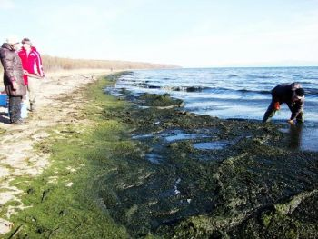
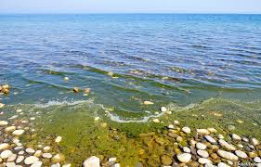
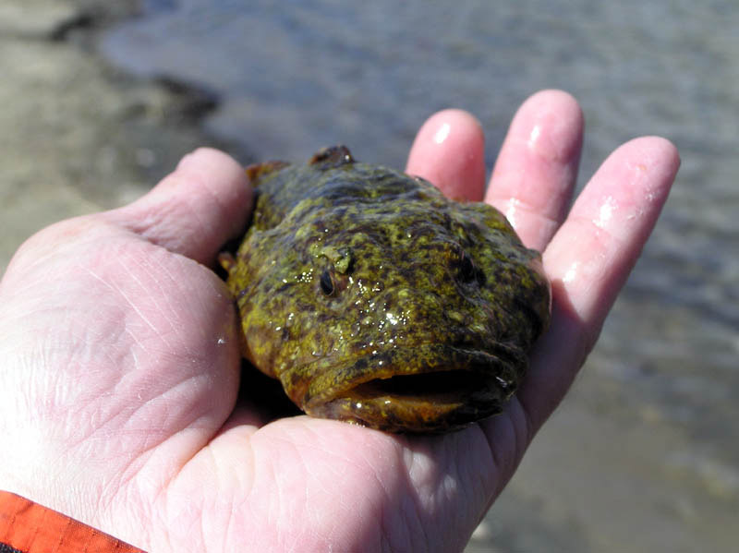
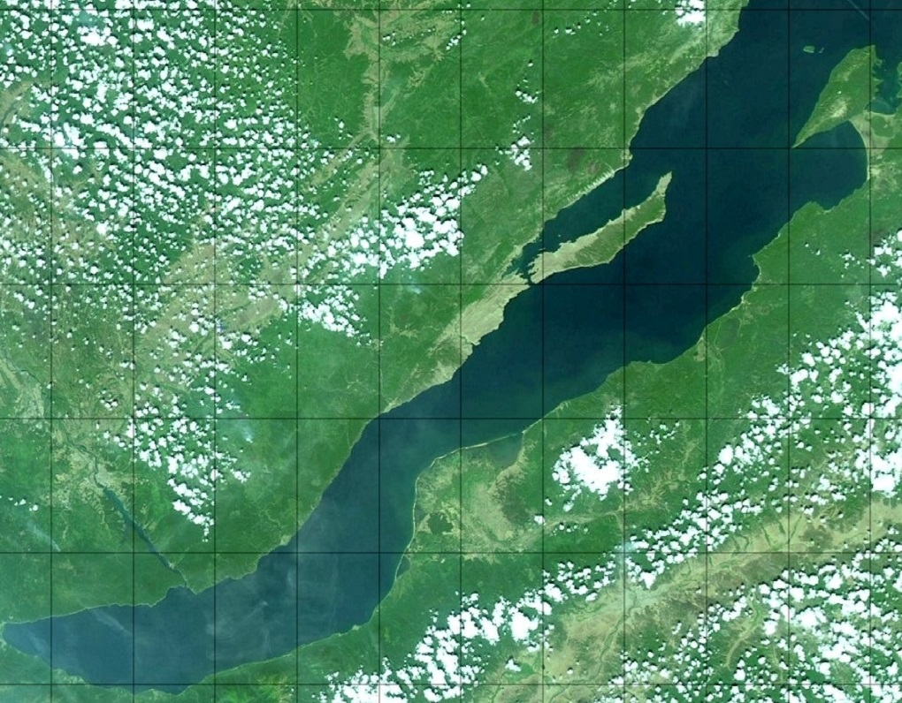
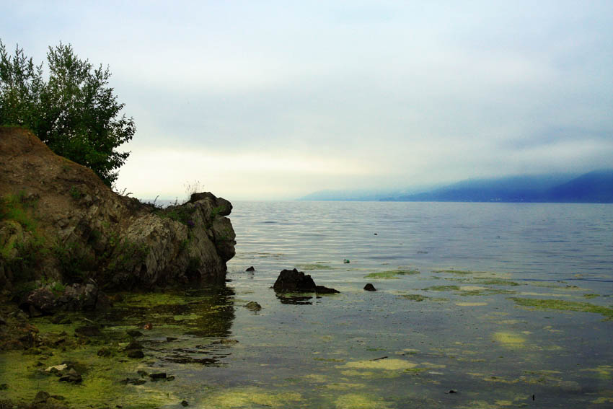

Slide 14
8.Методи захисту та відновлення поверхневих водоймищ.
Самоочищення поверхневих водних об'єктів, схильних до антропогенного навантаження, як правило, недостатнє для протистояння високому рівню зовнішнього негативного впливу. В результаті водні екосистеми піддаються перебудові, наслідком якої є збіднення видового складу, біологічної цінності гідробіонтів, погіршення якісних характеристик води. З цієї причини для промислового розвитку країн з граничною гостротою постає проблема захисту водоймищ і відновлення деградованих водних екосистем.
Рішення цього завдання можливе тільки шляхом спільного впливу на надходження речовин у водоймища та внутрішньоводоймищні процеси.

Slide 15
9. Висновки.
Для покращення екологічного стану водоймищ та річок, необхідно:
– впроваджувати процеси удосконалення державної екологічної політики.
– забезпечити гармонізацію взаємодії суспільства і природного середовища, підвищити рівень суспільної екологічної свідомості.
10. Використанні джерела:
Акимова Т.А., Хаскин В.В. Экология. Учебник для вузов. - М.: ЮНИТИ, 1998. - 455с.
Білявський Г.О. та інші. Основи екологічних знань: Навч. посібник. – К.: Либідь, 2003. – 336 с.
https://ru.wikipedia.org
https://studfiles.net

